Slide 1
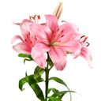
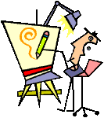
Бірлік пен келісім
Сынып жетекші: Мүлкі Зәуре Әлімжанқызы

Slide 2
Қазақстан
Қазақстан көп ұлтты мемлекет. 1-мамыр күнін ұлттар достығы күні деп тойлаймыз!
Бірлігіміз жарасып, дамыған мемлекет болу мақсатымыз!

Slide 3
Елімізде 130дан астам ұлт тұрады

Slide 4
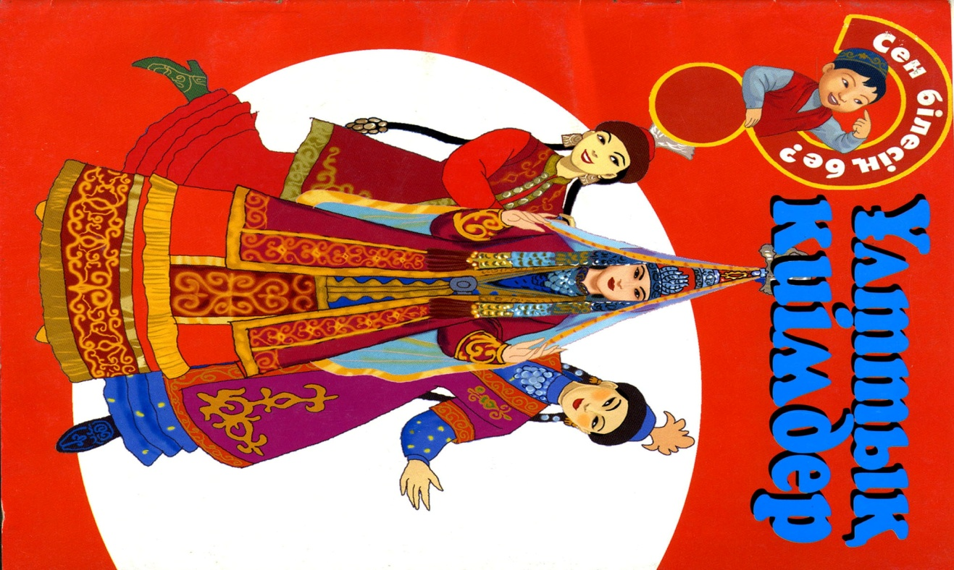
Қазақтар

Slide 5
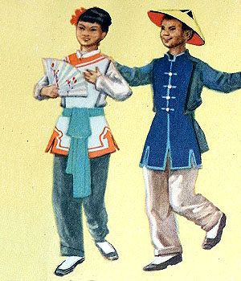
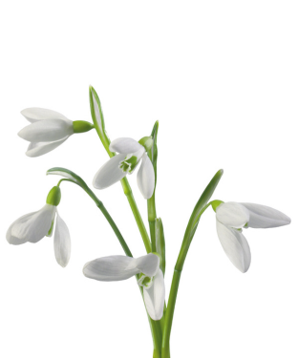
Әзербайжан мен қытайлықтар

Slide 6
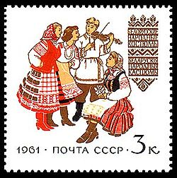
Орыстар мен белорустар

Slide 7
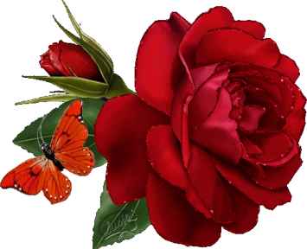
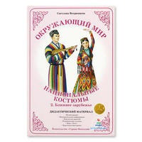
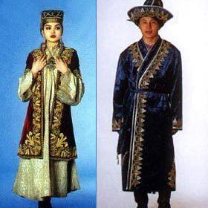
Кәріс, өзбек және қырғыздар

Slide 8
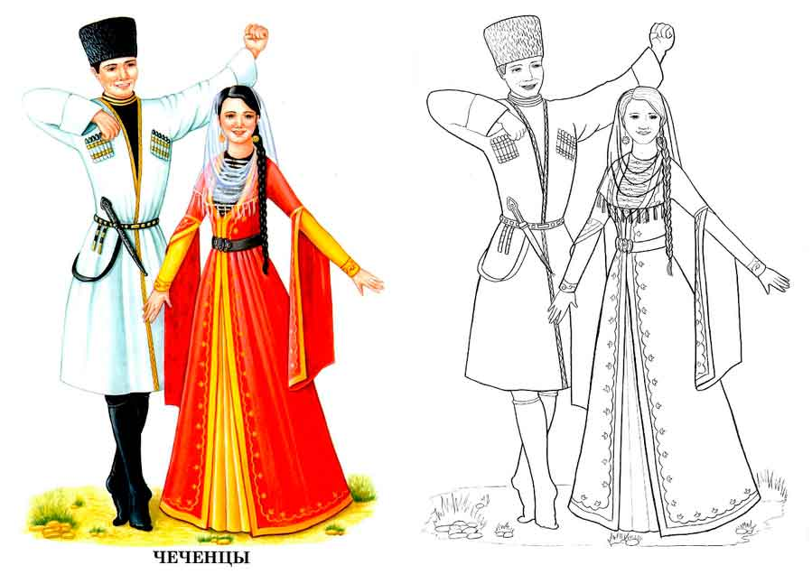
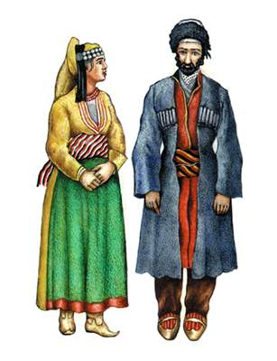
Башқұрт, шешен, кавказдықтар

Slide 9
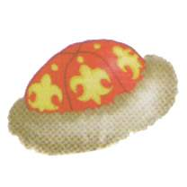
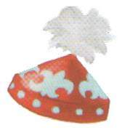
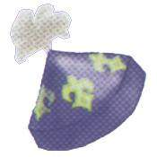
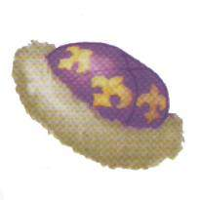
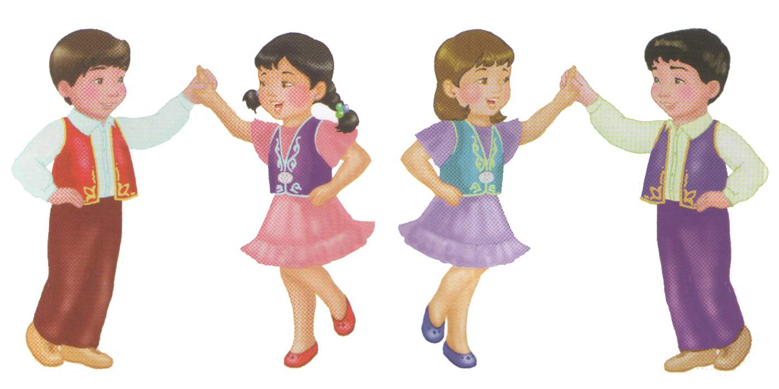
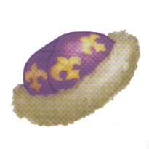
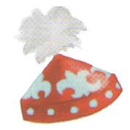
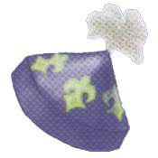
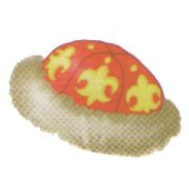
«Ұлттық бас киімді табуға көмектес»

Slide 11
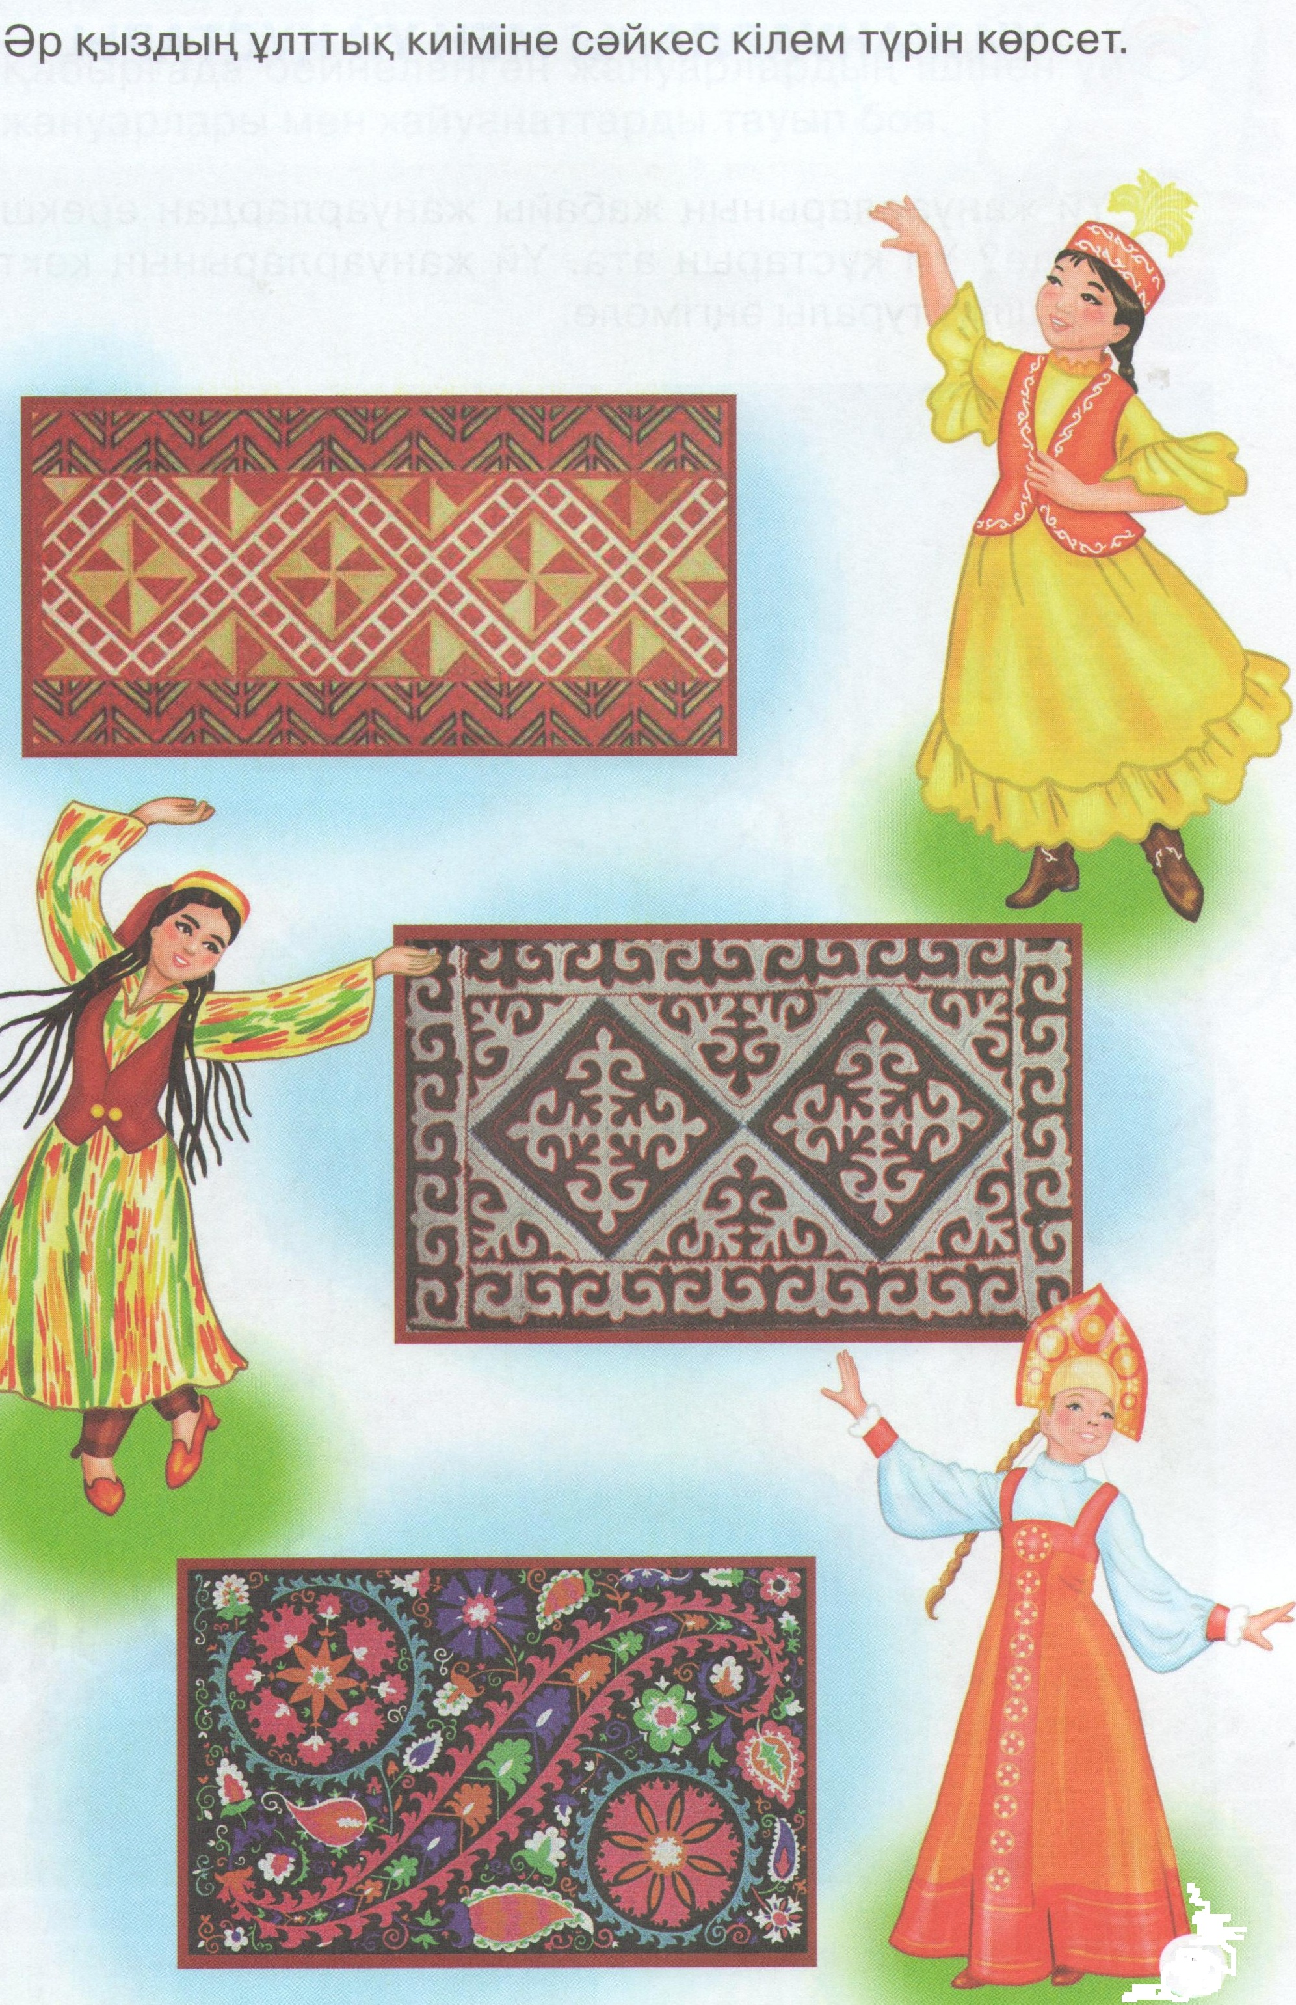

Slide 12
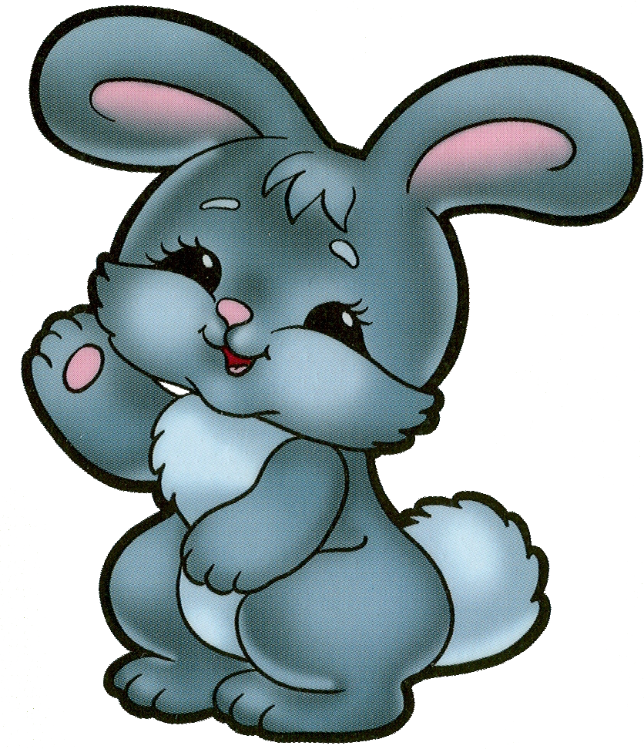
Үй тапсырмасы:
Сенің ауылында қандай ұлт-өкілдері тұрады? (Әңгіме жаз)
Ұлттар достығы тақырыбына сурет сал.
«Ақ көгершін» әнін жаттап ал.

Slide 14
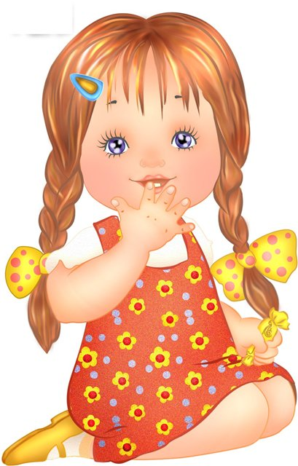
Назарларыңызға рахмет!

